Slide 1

מטרת מודל השירות
יצירת סל שירותי הזדקנות מיטיבה שיסייעו בדחיקת תלות וחיזוק תחושת השייכות עבור אזרחים ותיקים, שיסופקו באמצעות מנגון גמלת הסיעוד

Slide 2




הרכב גמלת הסיעוד במודל המוצע
רכיבי גמלת הסיעוד
אלו הרכיבים השונים שמהם יוכלו הזכאים לבנות את תמהיל הגמלה
קצבה בכסף
שירותי סיעוד
שירותי הזדקנות מיטבית
השירותים הקיימים כיום, כולל שעות טיפול בבית, ולצידם תוספת של שירותי ליווי/תמיכה בניידות מחוץ לבית
יוקדשו לפחות 2 יחידות מהגמלה לשירותי הזדקנות מיטבית

Slide 3




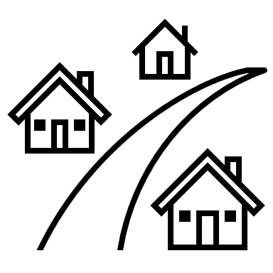
הרכב סל השירותים במודל המוצע
סל שירותי הזדקנות מיטבית
הסל מורכב משירותי הקהילה המקומית ועוד מבחר של שירותים בהתאמה אישית לצרכי מקבל השירות
שירותי מש"ח וקופ"ח
שירותים מותאמים אישית
שירותי קהילה מורחבים
שירות קהילה מקומית
שירותים שמציעות המחלקה לשירותים חברתיים וקופ"ח באזור מגוריו של מקבל השירות המתאימים לצרכיו של מקבל השירות
מגוון רחב של שירותים מותאמים לצרכי מקבל השירות
כמו: חדר כושר, הרצאות בתחומי דעת שונים, עזרים טכנולוגיים, קורסי אוריינות דיגיטלית, טיולים מודרכים, טיפוח ועוד
שירותים נוספים שניתן לצרוך דרך הקהילה המקומית שמרחיבים את שירות הבסיס, מותאמים לצרכי הקהילה ולאזור בה היא פועלת
קהילה בת 150 חברים המתגוררים בסמיכות זה לזו אשר מנוהלת על ידי מתאמת שירות ומספקת לחבריה שירותי בסיס דוגמת פעילויות חברתיות, ביקורי בית וכו'

Slide 4
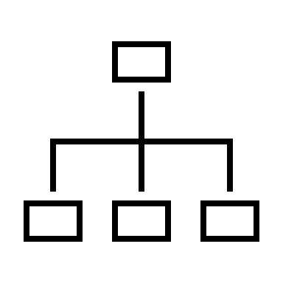
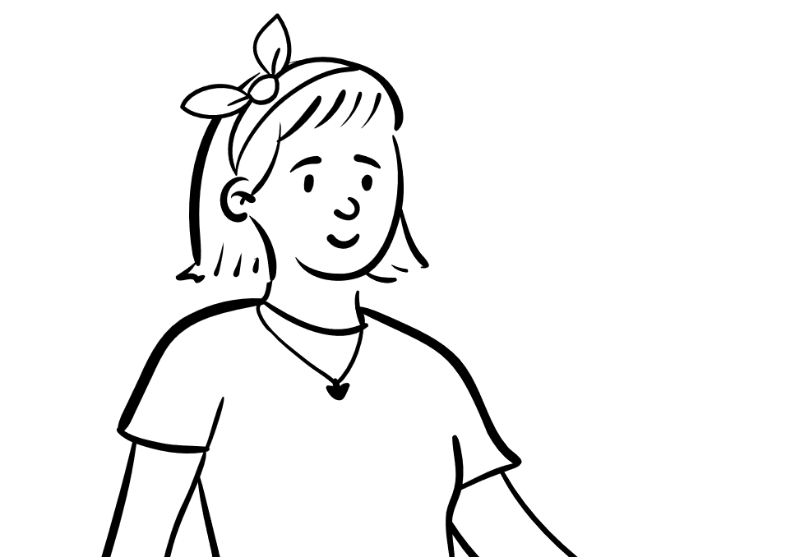



בעלי עניין מרכזיים במודל המוצע
ספק שירותי קהילה
הגורם המתפעל את שירותי הקהילה, בסיסיים ומורחבים, באזור מסוים ופועל באמצעות
עו"ס מנהלת קהילות
מתאמת שירות
מנהלת 10 קהילות מקומיות, מנחה ומדריכה את מתאמות השירות, מטפלת במקרים מורכבים, מסייעת בבניית התוכנית הקהילתית
מרכזת את פעילות הקהילה המקומית, דואגת לצרכי החברים בקהילה, מקיימת ביקורי בית, מארגנת פעילויות ועוד
אזרחית ותיקה
זכאית לגמלת סיעוד בדרגות 1-2 וצורכת דרך הגמלה שירותי הזדקנות מיטבית
פלטפורמה מקוונת
הפלטפורמה המקוונת מהווה בעצם סוג של "מרקטפלייס" אליו יכולה האזרחית הוותיקה להיכנס ולבחור שירותים מתוך סל שירותי הזדקנות מיטבית בהתאם לרצונותיה, כאשר השירותים המוצגים לה לבחירה הותאמו לצרכיה הייחודיים

Slide 5
הליך בחירת השירותים
היא עונה על שאלון בירור צרכים והעדפות שנועד לאפשר למערכת להציע לה שירותים מותאמים עבורה
לאחר קבלת המידע ממתאמת השירות ובאמצעים נוספים דוגמת מייל/וואטספ/סמס/מכתב הבייתה היא נכנסת לפלטפורמה המקוונת
לאחר בחירת תמהיל הגמלה, האזרחית משויכת לקהילה המקומית ומתאמת השירות שלה יוצרת איתה קשר לשיחת היכרות, מתן מידע על סל השירותים ובירור צרכים
קבלת הכרה על ידי הביטוח הלאומי כזכאית לגמלת סיעוד וצורכת דרך הגמלה שירותי הזדקנות מיטבית
הבחירות שלה נשלחות לספקי השירות השונים ולמתאמת השירות שתבצע מעקב אחרי יישום התוכנית, הצלחתה והתאמתה לצרכיה
היא בוחרת את השירותים שבהם היא מעוניינת (בהתאם לכמות היחידות שבחרה להמיר לסל שירותי הזדקנות מיטבית)
בהתאם למידע בשאלון בירור הצרכים ולמידע שקיים במערכת מהביטוח הלאומי וקופת החולים, המערכת מייצרת עבורה סל שירותי הזדקנות מיטבית מותאם אישית

